Slide 1
Quoi HTML5
Quelles différences existe-t-ils entre HTML4 et HTML5 ?
Préparé par: Bassem.A.Alameddine

Slide 2
Le Doctype
Le Doctype dans html4 etais initialiser comme suite :
<!DOCTYPE html PUBLIC "-//W3C//DTD XHTML 1.0 Transitional//EN"
"http://www.w3.org/TR/xhtml1/DTD/xhtml1-transitional.dtd">
Il étais difficile de mémoriser tous le markup
Dans html5 le Doctype est réduit pour être comme suit :
<!DOCTYPE html >

Slide 3
Les Figures
Dans Html4 il étais impossible de mètre un titre pour un image sans l’itulisation des span ou div avec l’image en mettre les styles pour que la caption vient au dessus d’image
Mais dans HTML5 le balise FIGURE
<figure>
<img src="path/to/image" alt="About image" />
<figcaption>
<p>C’est le titre du l’image. </p>
</figcaption>
</figure>
le figcaption fais la truc , nous pourrons inserer quelque soit des balises html.

Slide 4
Content-Editable
Modifier votre contenu par le nouveau attribute : contenteditable
Ex :
<ul contenteditable="true">
<li> Break mechanical cab driver. </li>
<li> Drive to abandoned factory
<li> Watch video of self </li>
</ul>

Slide 5
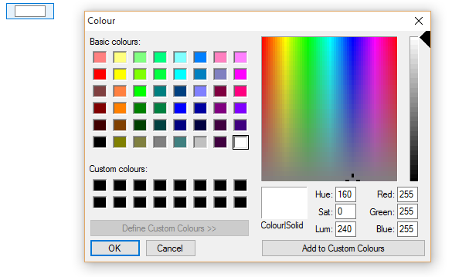
Les inputs
Les inputs en html5 contient des nouvelles types on récites :
email :<input type=‘email’ value=‘b@b.com’ />
color :<input type=‘color’ value=‘#FFFFFF’ />
number :<input type=‘number’ value=’3’ min=‘1’ max=‘7’ step=‘1’ />
L’atribut Placeholder qui joue le rôle d’une message default
Ex : <input type=‘text’ placeholder=‘entrer votre email’ />
L’atribut Pattern qui est utilisée pour specifier un regex sur l’input
Ex :<input type="text" name="country_code" pattern="[A-Za-z]{3}" title="Three letter country code">

Slide 6
Local storage
Le local storage est nouvellement définie en HMTL5 comme étant un checkpoint ou un save .
Le local storage rappel le choix que tu a mis
Le local storage joue un role comme le cookie
Le local storage est définie comme clé valeur ex :
// Store localStorage.setItem("lastname", "Smith"); // Retrieve document.getElementById("result").innerHTML = localStorage.getItem("lastname");
// Remove
localStorage.removeItem("lastname");

Slide 7
Example Entier en javascript
<script>
function clickCounter() {
if(typeof(Storage) !== "undefined") {
if (localStorage.clickcount) {
localStorage.clickcount = Number(localStorage.clickcount)+1;
} else {
localStorage.clickcount = 1;
}
document.getElementById("result").innerHTML = "You have clicked the button " + localStorage.clickcount + " time(s).";
} else {
document.getElementById("result").innerHTML = "Sorry, your browser does not support web storage...";
}
}
</script>
<input type=‘button’ onclick=‘clickCounter();’ />

Slide 8
Audio,Video,SVG
Audio
Le Balise audio définie un élément spécifique pour les fichées music
<audio controls> <source src="horse.ogg" type="audio/ogg"> <source src="horse.mp3" type="audio/mpeg"> Your browser does not support the audio element. </audio>
L’atribut controls est utilisée pour activer les diffèrent contrôles du balise audio come ( play pause et volume )
Video
Le Balise video définie un élément spécifique pour les fichées video
<video width="320" height="240" autoplay> <source src="movie.mp4" type="video/mp4"> <source src="movie.ogg" type="video/ogg"> Your browser does not support the video tag. </video>

Slide 9
Svg (scalable vector graphic )
SVG est utilisé pour définir les graphiques pour le Web
SVG admet plusieurs méthodes pour dessiner des path,rectangle,cercle,polygon
Ex:
<svg width="100" height="100"> <circle cx="50" cy="50" r="40" stroke="green" stroke-width="4" fill="yellow" /> </svg>
<svg width="400" height="100"> <rect width="400" height="100" style="fill:rgb(0,0,255);stroke-width:10;stroke:rgb(0,0,0)" /> </svg>

Slide 10
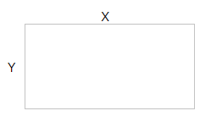
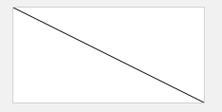
canvas
le balise Canvas est utilizer pour dessiner des graphic sur la page web en utitlisant le javascript
Ex: <canvas id="myCanvas" width="200" height="100"></canvas>
Dessiner une rectangle :
<script type=“text/javascript”>
var c = document.getElementById("myCanvas"); var ctx = c.getContext("2d"); ctx.fillStyle = "#FF0000"; ctx.fillRect(0,0,150,75);
</script>
Dessiner un ligne:
<script type=“text/javascript”>
var c = document.getElementById("myCanvas"); var ctx = c.getContext("2d"); ctx.moveTo(0,0); ctx.lineTo(200,100); ctx.stroke();
</script>

Slide 11
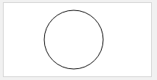
Dessiner un cercle
<script type=“text/javascript”>
var c = document.getElementById("myCanvas"); var ctx = c.getContext("2d"); ctx.beginPath(); ctx.arc(95,50,40,0,2*Math.PI); // x,y,r,start,stop ctx.stroke();
</script>
Une explication profondis sur le canvas dans le fishier power point du ‘Un Jeu en canvas’

Slide 12
Websocket
Le web socket est une technologie bi-directionnels, canaux full-duplex de communication, sur une seule (TCP Transmission Control Protocol) prise. Il est conçu pour être mis en œuvre dans les navigateurs Web et des serveurs Web, mais il peut être utilisé par une application client ou serveur.
Le web socket sera expliquer en détaille dans le web socket document.

Slide 13
Les Demos
Mes demo consiste a :
Expliquer comment le websocket travaille
Example en C# d’un websocket server et websocket client ( le demo sera un example d’un echo system )
Explication du Signalr qui est un Framework dans asp.net spécialiser purement pour les site temps réels ( l’example sera un example d’un chat )
Explication d’element canvas du HTML5
Example d’un jeu sur canvas en utilisant phaser.js

Slide 14
Merci

